Slide 1
Gode støtteverktøy for universell utforming i Canvas

Slide 2
De vanligste uu-funn i Canvas
Ikke-tilgjengelig tekst i opplastede dokumenter (særlig PDF)
Manglende eller feil bruk av overskrifter (h2, h3, h4, osv.)
Manglende alternativ tekst på bilder
Feil bruk av tabeller
Tekst med for lite kontrast
Lite beskrivende lenker

Slide 3
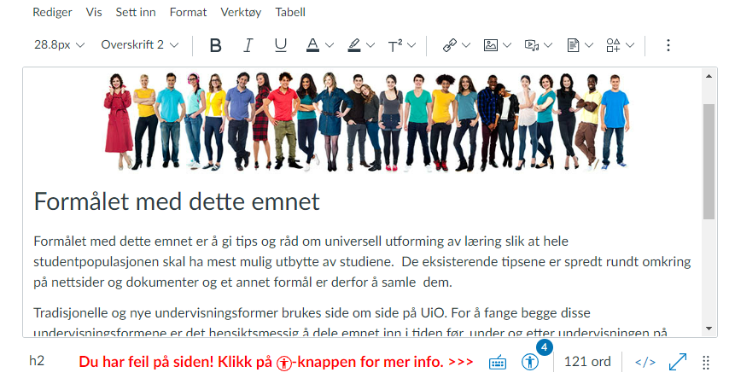
Tilgjengelighetskontroll i teksteditor
Sjekker etter vanlige feil der det brukes teksteditor.
Gjelder sider, oppgaver, tester, diskusjoner og kunngjøringer.
Hvordan bruke tilgjengelighetskontroll i Canvas (community.canvaslms.com, engelsk)

Slide 4
Tilgjengelighetskontrollen sjekker mye, men ikke alt
Overskrifter (varsler om lengde og rekkefølge)
Alternativ tekst på bilder (varsler om mangler, lengde og bildefilnavn)
Kontrast i tekst
Tabeller
Lister
Lenker

Slide 5
Skjermbilde av teksteditor i Canvas, med eksempel av varsel fra tilgjengelighetskontrollen

Slide 6
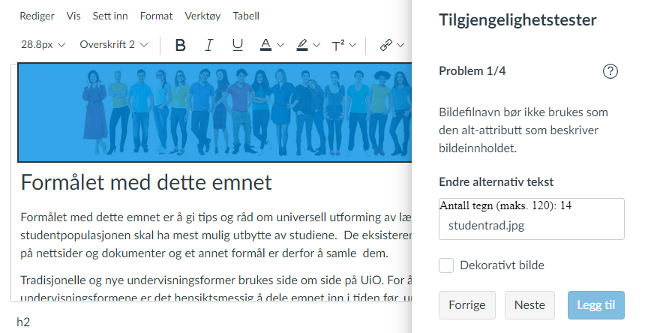
Skjermbilde av teksteditor i Canvas, med eksempel av et problem med alternativ tekst på bilder i tilgjengelighetskontrollen

Slide 7

Skjermbilde av tilgjengelighetskontrollen i Canvas, med en beskjed, konfetti og ballonger når det ikke lenger er problemer.

Slide 8
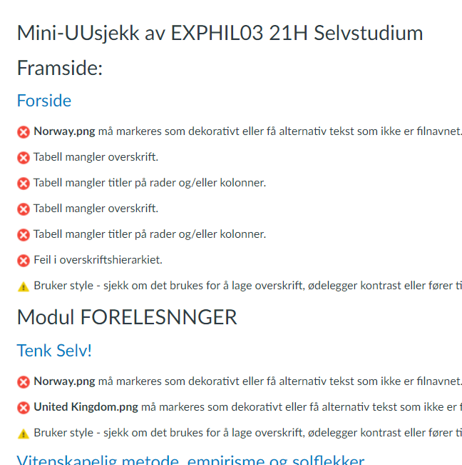
“Mini” UU-sjekk fra rominnstillinger
Javascript som sjekker tilgjengelighet i Canvasrom, utviklet av UiO.
Et supplement til uu-kontrollen i teksteditoren.

Slide 9
“Mini” UU-sjekk sjekker flere sider samtidig
Hva den sjekker:
Overskrifter (varsler om rekkefølge)
Alternativ tekst på bilder (varsler om bildefilnavn og gammel HTML)
Tabeller
Style i HTML (kan være helt i orden)
Hvor den sjekker:
Rom som bruker moduler:​ alle Canvas-sider som brukes i moduler, rommets forside, introteksten i diskusjoner som lenkes inn i moduloversikten, og oppgavetekst som lenkes i moduloversikten.​
Rom som ikke bruker moduler: de 100 første Canvas-sidene​

Slide 10
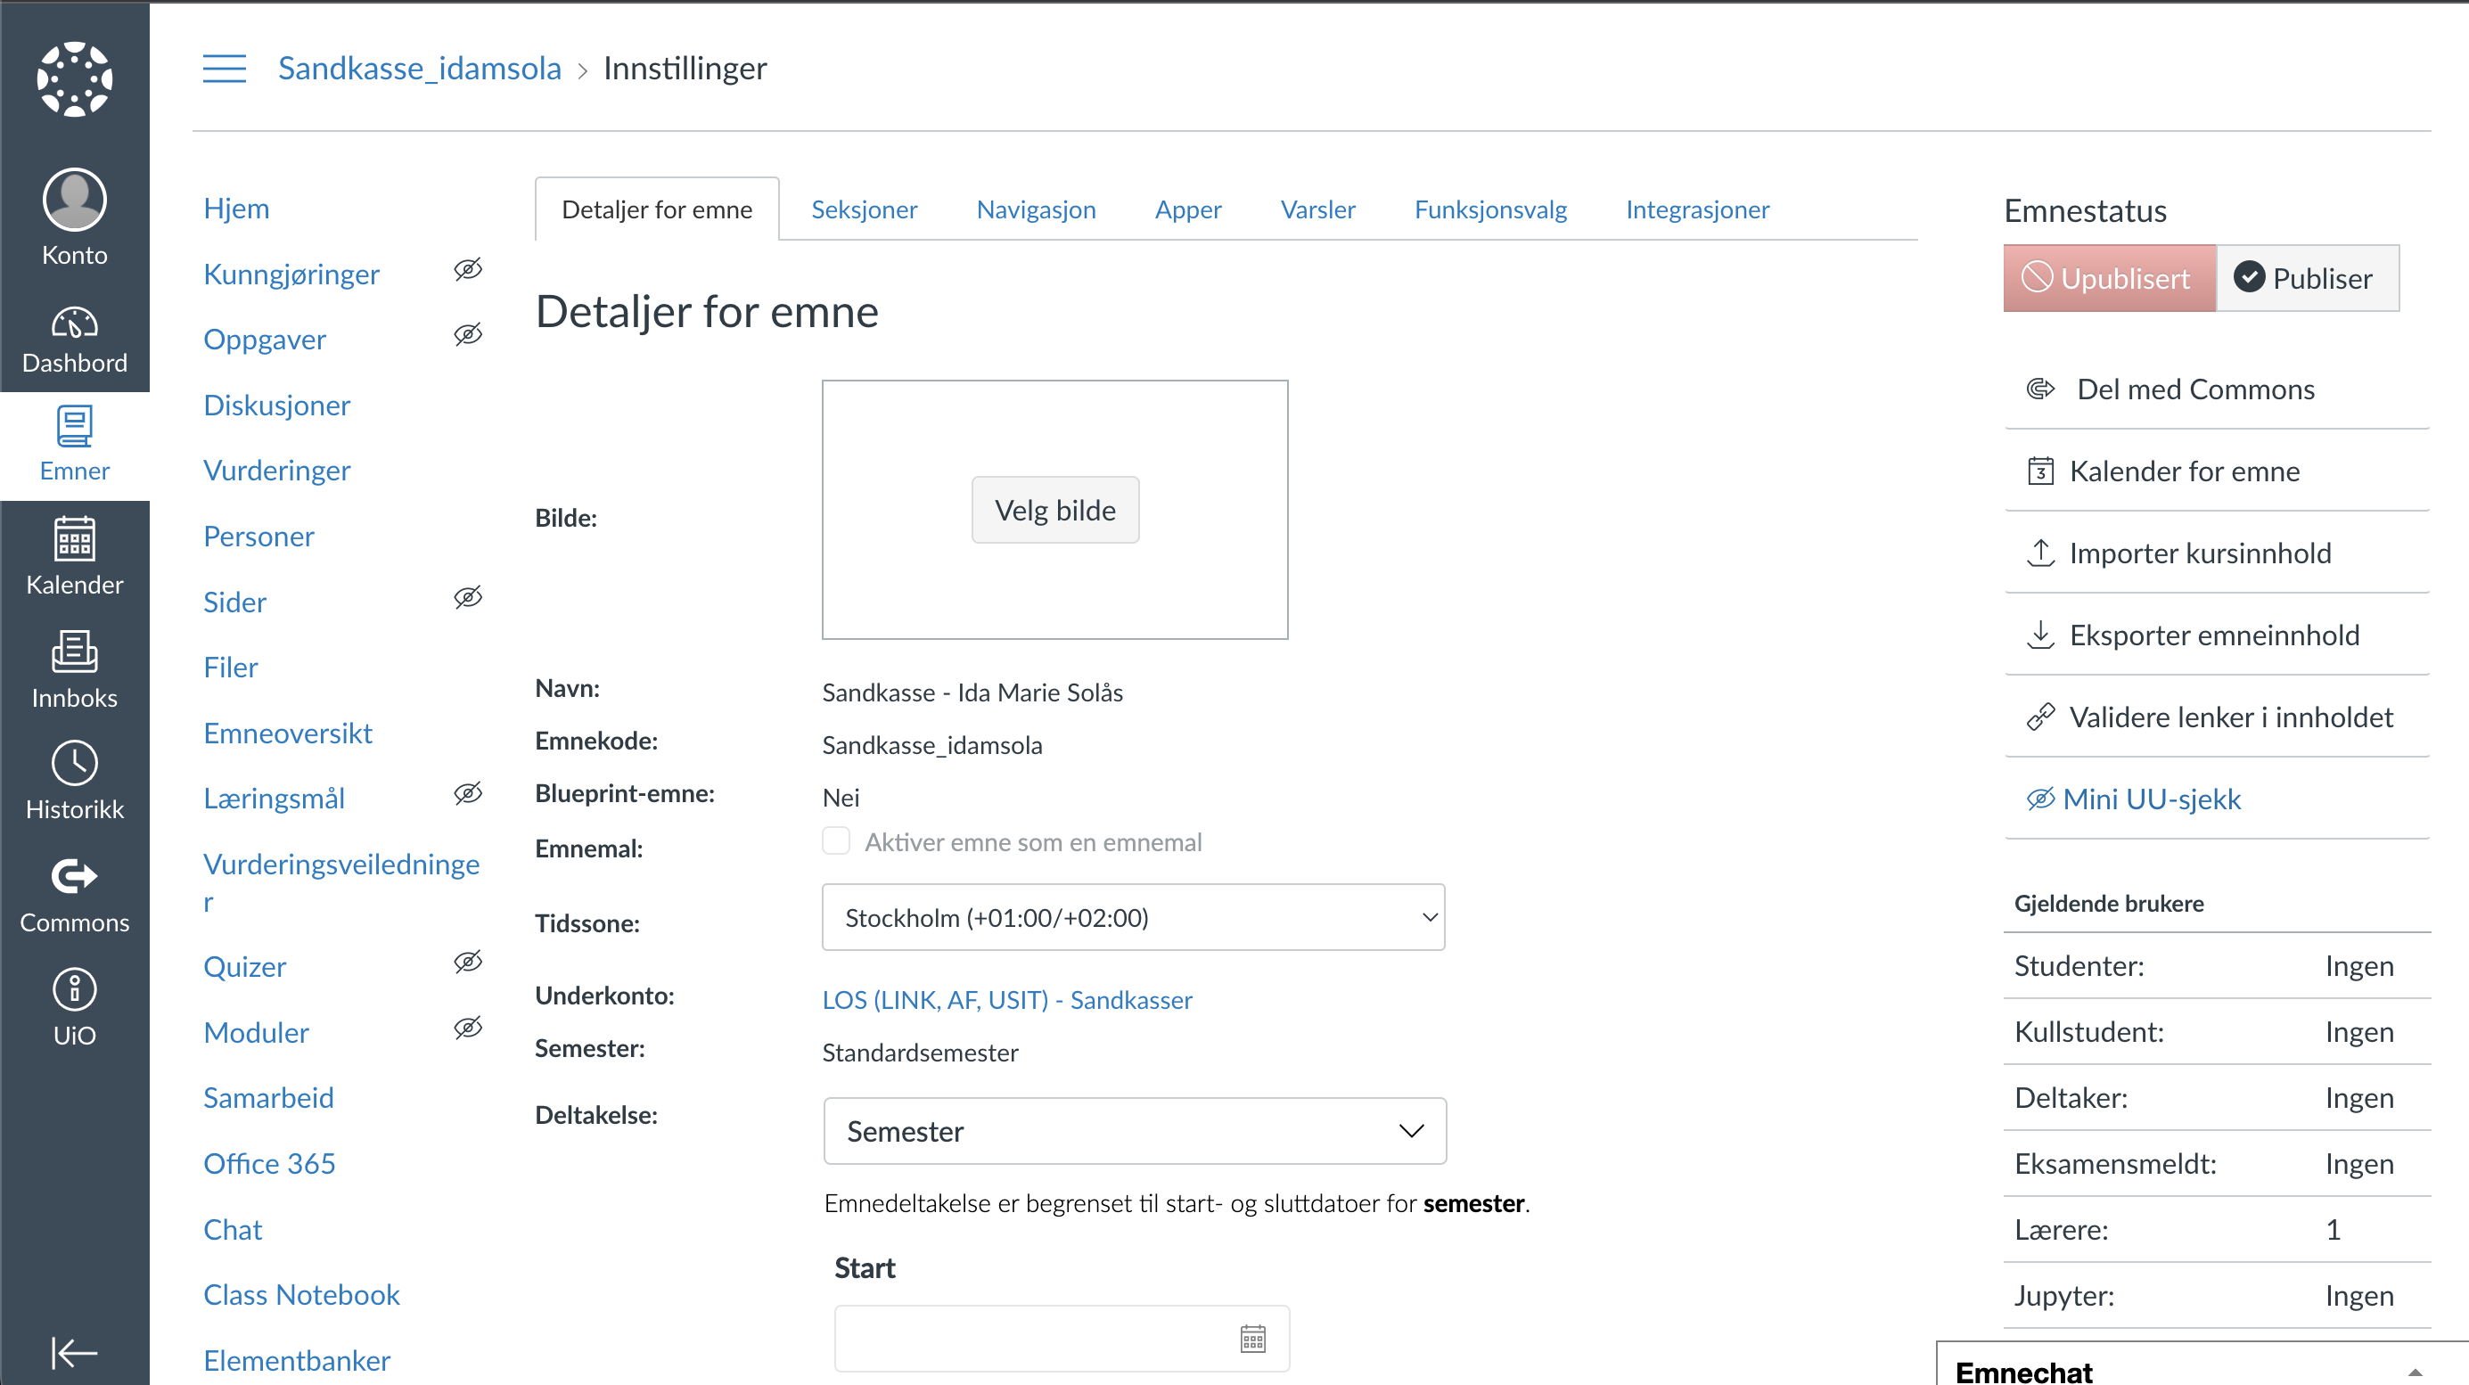
Innstillinger-siden på et Canvasrom, der man kan se i høyremargin lenken til Mini UU-sjekk

Slide 11
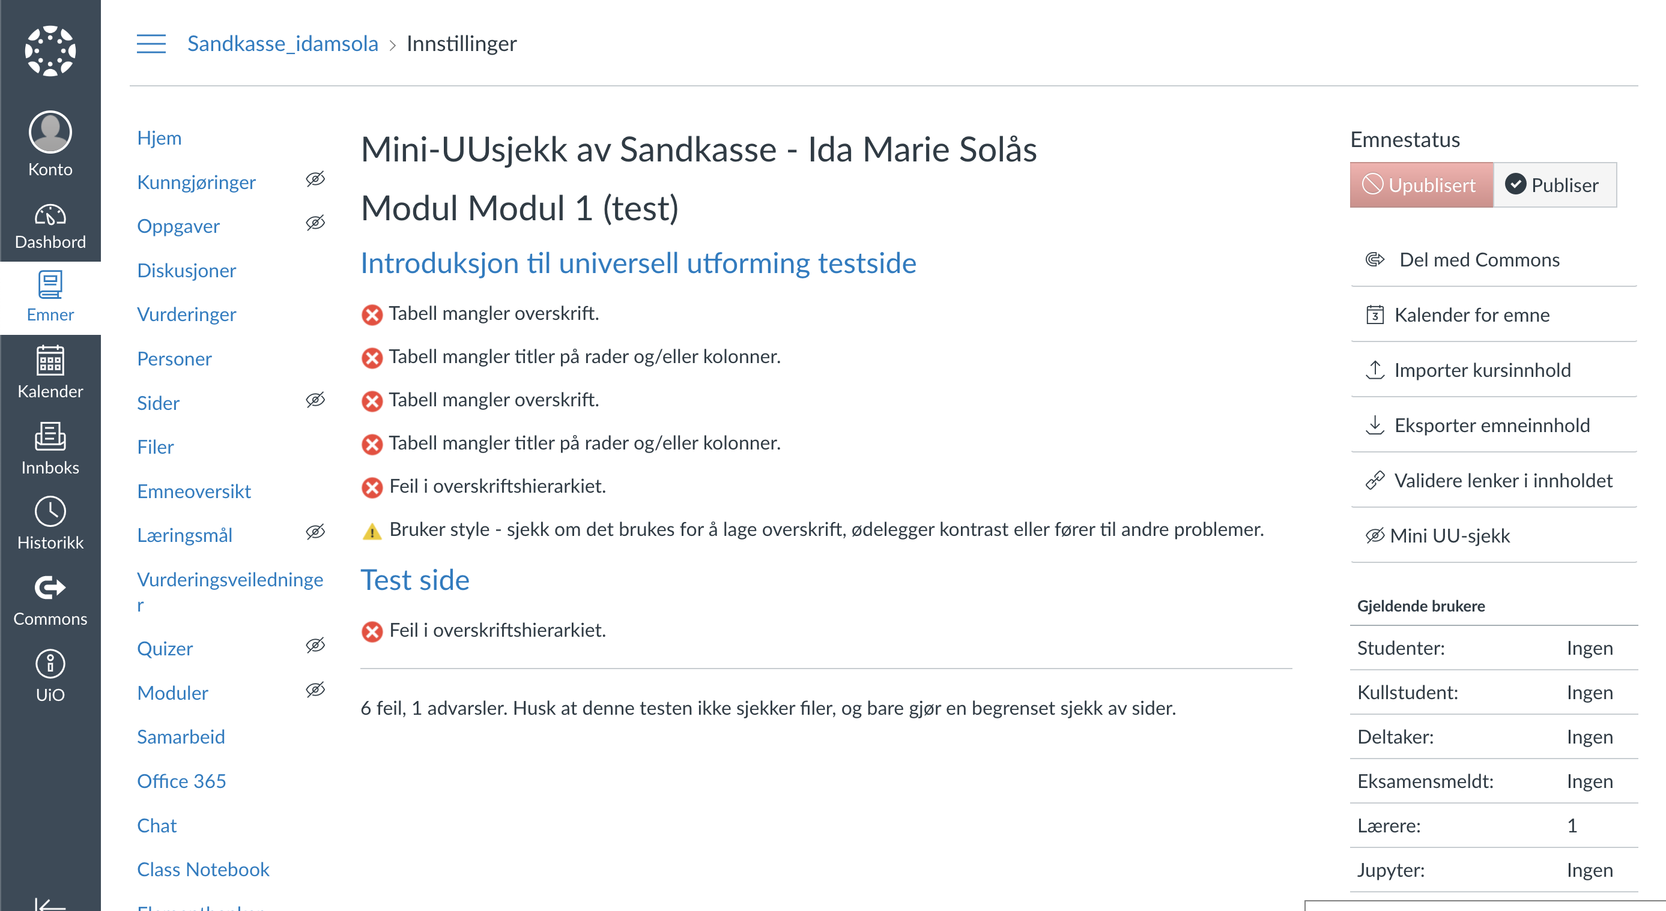
Innstillinger-siden på et Canvasrom, etter at man har kjørt Mini UU-sjekk og får en liste over feil

Slide 12
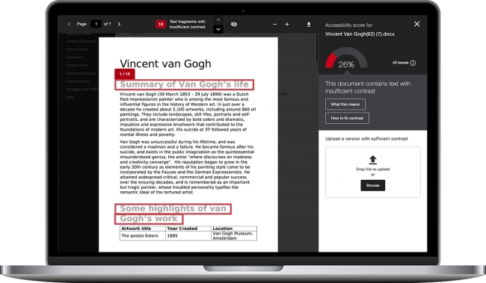
ANTHOLOGY ALLY kommer i 2023
Støtteverktøy i Canvas som sjekker både html-innhold og opplastede dokumenter.
Ally hjelper lærere gjør innholdet bedre med trinnvis veiledning, og tilbyr studenter alternative formater på innhold i Canvas.
Bilde: Blackboard.com
Hvordan bruke Ally
(help.blackboard.com, engelsk)

Slide 13
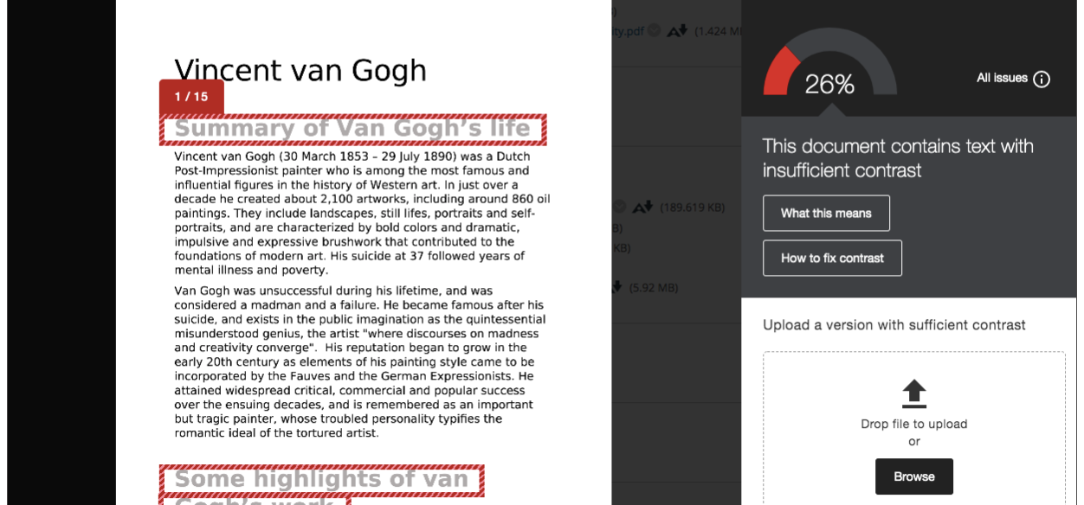
Ally veileder ansatte

Slide 14
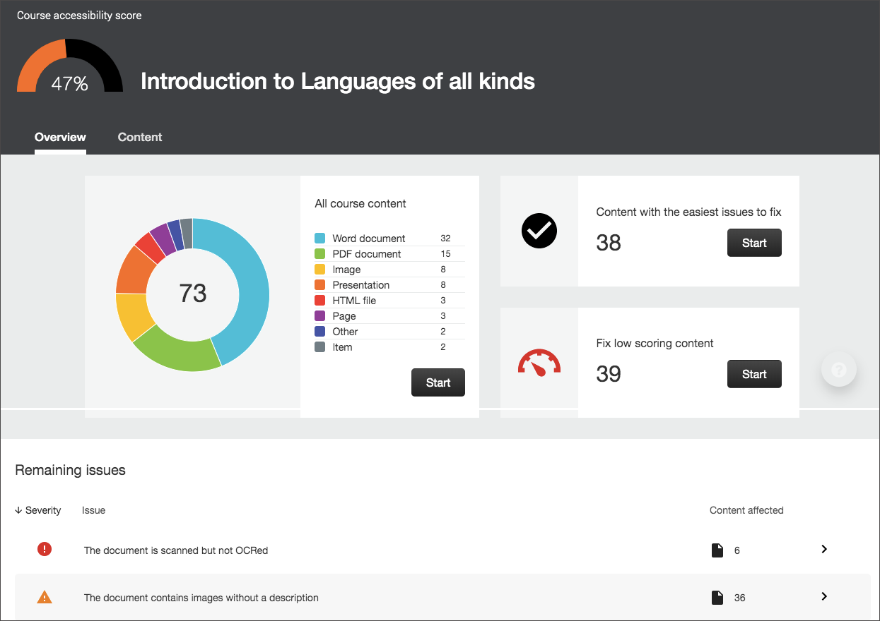
Ally gir god statistikk og en oversikt

Slide 15
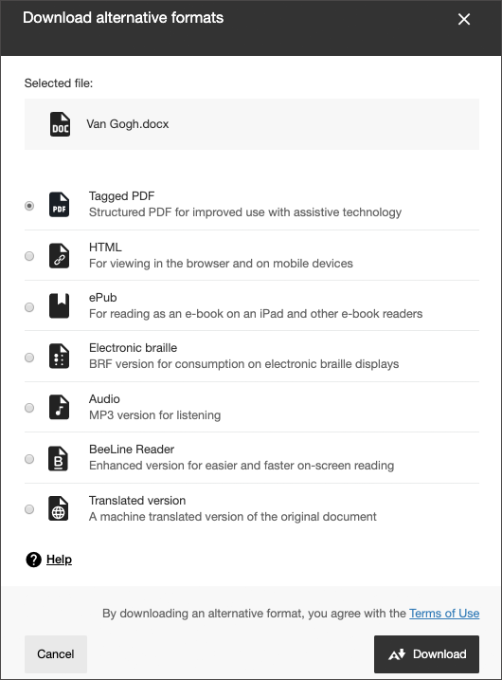
Ally gir studenter alternativer

Slide 16
Forslag til plan for implementering av Ally
desember 2022: Signere kontrakt
januar-februar 2023: Lage en plan sammen med fakultetene – kommunikasjonsplan, opplæringspakke og veiledninger
mars 2023: Pilotering i et utvalg av V23-rom, deretter full utrulling for H23-rom
Spørsmål:
  Hvem på de ulike fakultetene skal delta i prosjektet/innføringen?
  Pilotering eller full utrulling?
    Pilotering: kan bruke V23 til å teste, mens vi bruker tid på planlegging. Kan installere Ally i Canvas, men holde det usynlig for undervisere og studenter – unik mulighet til å analysere data og planlegge innføringen sammen.
    Full utrulling: kan ta opplæring ut over semesteret/høsten; et intuitivt verktøy
  Beste timing for aktivering? Avhengig av FS-overføringer, tidspunktet lærere jobber mest, og kapasitet hos prosjektdeltakere.

